Slide 1
Palestra Gerencial
Resíduos Sólidos como
Vantagem Competitiva
Manual do Palestrante

Slide 2
Palestra
Resíduos Sólidos como
Vantagem Competitiva

Slide 3
Palestra – Resíduos Sólidos como Vantagem Competitiva
Carga Horária: 2 horas
Conteúdo:
Contexto Atual do Desenvolvimento Sustentável
Resíduos Sólidos: um Desafio para as MPE
Resíduos Sólidos: Oportunidade para as MPE

Slide 4
Contexto Atual do Desenvolvimento Sustentável
Questões críticas do mundo em que vivemos seus impactos
As consequências no mundo dos negócios
A transformação necessária para a sobrevivência empresarial
O Arcabouço jurídico-institucional de impulso ao Desenvolvimento Sustentável no Brasil

Slide 5
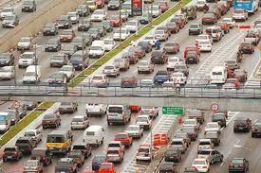
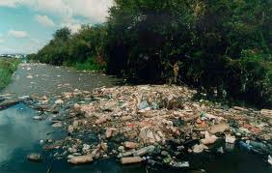
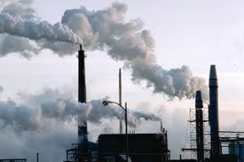
Em que Mundo Vivemos? Questões Críticas
CIDADES – Congestionamentos, falta de recursos para fornecer serviços básicos, falta de moradia adequada e infraestrutura em declínio
OCEANOS – Sobrepesca, destruição dos ecossistemas marinhos e efeitos das mudanças climáticas
EMPREGOS – 190 milhões de desempregados e mais de 500 milhões à procura de emprego nos próximos 10 anos
ENERGIA – Acesso universal de energia renovável abundante e barata com baixa emissão de carbono e poluição
ALIMENTAÇÃO – 925 milhões de famintos atualmente e 2 bilhões de pessoas até 2050.
ÁGUA – milhões de pessoas, a maioria delas crianças, morrem de doenças associadas à falta água, esgotamento sanitário e de higiene
DESASTRES NATURAIS – Catástrofes causadas por terremotos, inundações, secas, furacões, tsunamis e outros, podem ter impactos devastadores sobre as pessoas, ambientes e economias

Slide 6
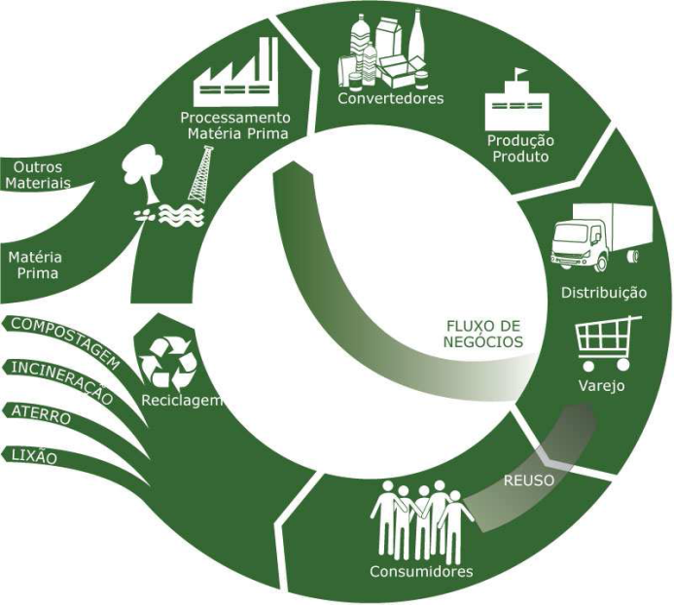
As Consequências deste Cenário para os Negócios
Estamos interligados em cadeias de valor para atender ao mercado
http://www.youtube.com/watch?v=zhFhgXb4hO4/

Slide 7
Desenvolvimento Sustentável no Brasil: Arcabouço Institucional
Instrumentos Econômicos promovidos por este Plano:
Retirada IPI sobre os produtos reciclados,
Redução do IPI linha branca, selo Procel e fixação de preço mínimo de produtos do extrativismo
Outras iniciativas nas Compras Públicas: Portal de Contratações Públicas Sustentáveis – MPOG
Iniciativas para a Construção sustentável: Programa Projeto Esplanada Sustentável – Retrofit, Procel Edifica
Plano de ação liderado pela Secretaria de Articulação Institucional e
Cidadania Ambiental – SAIC do MINISTÉRIO DO MEIO AMBIENTE

Slide 8
Desenvolvimento Sustentável no Brasil: Arcabouço Jurídico
Plano Nacional sobre Mudança do Clima – PNMC (2008),
Lei Federal de
Saneamento Básico
(Lei nº 11.445/
2007)
PNRS (Lei nº
12.305/2010)
Política Nacional de Mudanças Climáticas
(Lei nº 12.187 /2009)
Fundo Nacional sobre Mudança do Clima (Lei nº 12.014,/2009)

Slide 9
Resíduos Sólidos: um Desafio para as MPE
O que são Resíduos Sólidos
Política Nacional de Resíduos Sólidos – PNRS
Aspectos Legais e Prioridades
Enquadramento das MPE e Instrumentos

Slide 10
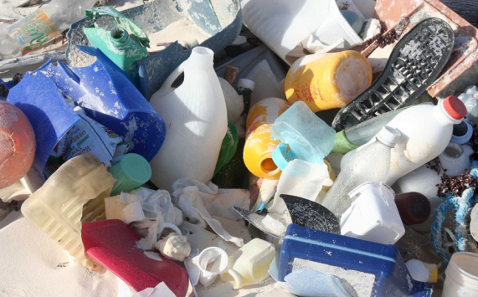
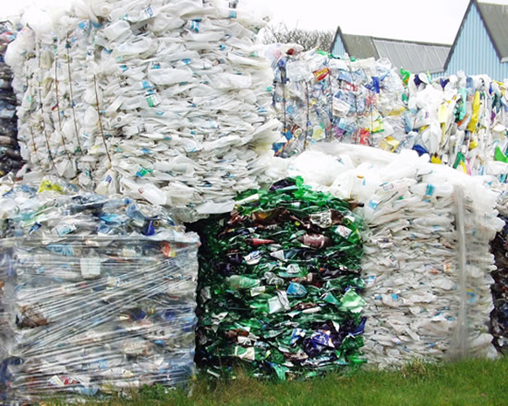
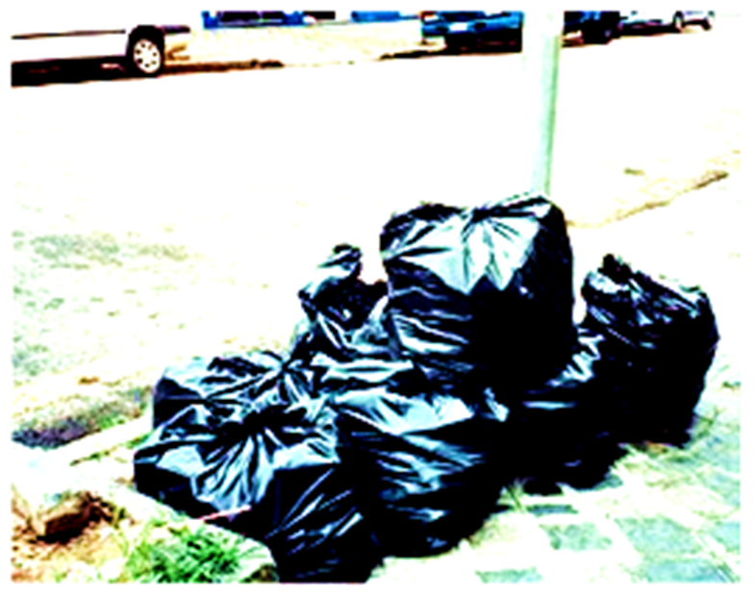
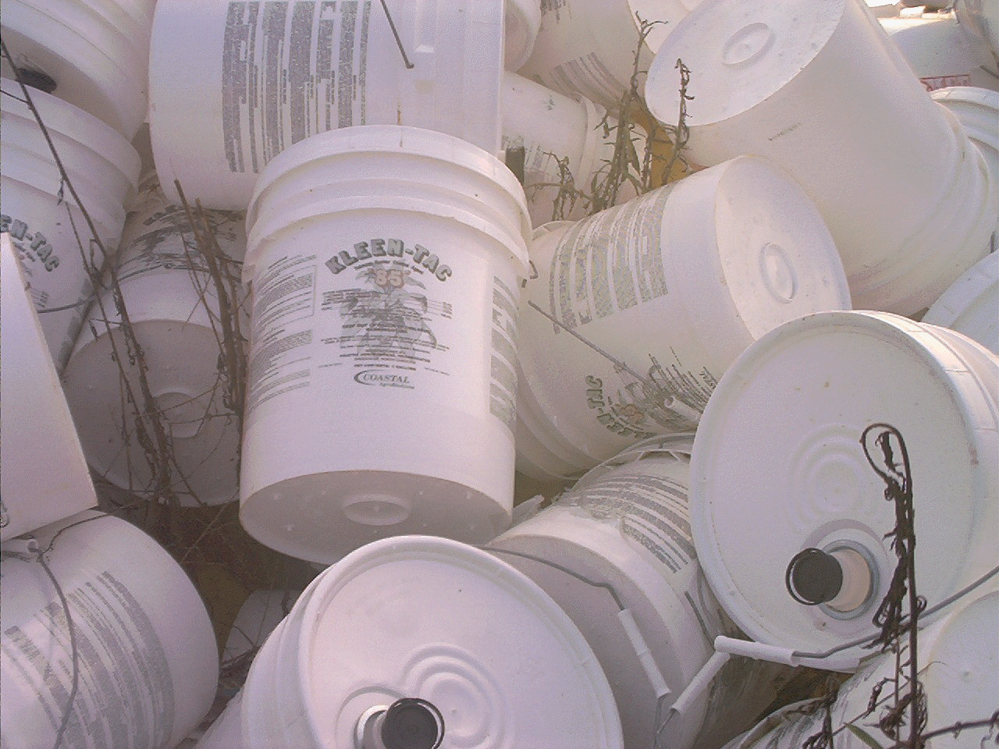
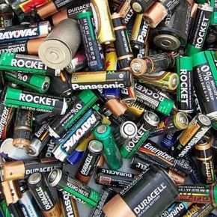
Conheça seus Resíduos
GERAÇÃO: quais são os processos que geram resíduos?
CLASSIFICAÇÃO: quais são as classes de risco de cada resíduo gerado?
QUANTIFICAÇÃO: quais são as quantidades de cada resíduo?

Slide 11
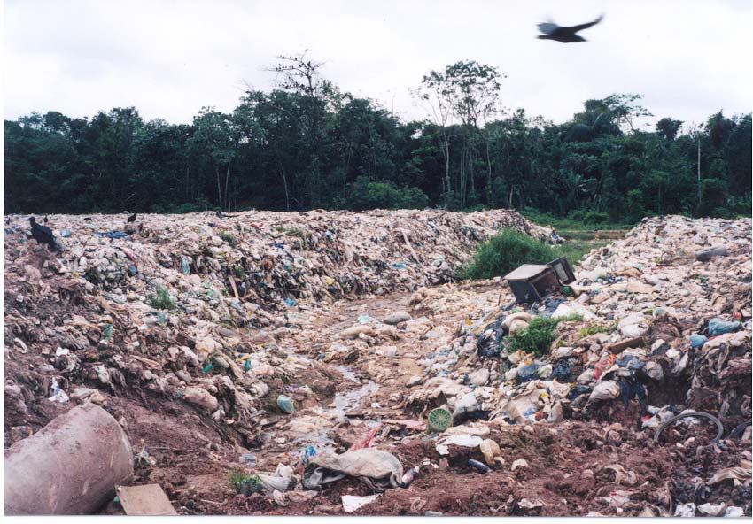
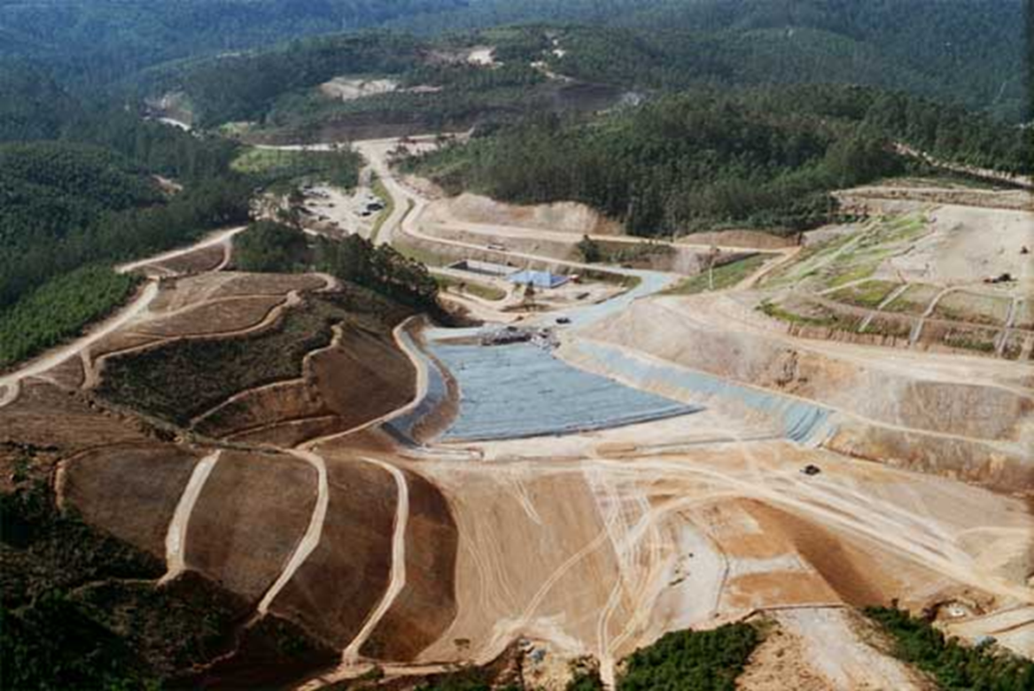
Resíduos Sólidos Urbanos no Brasil, fim do lixão - alvo da Política Nacional - PNRS
55% É DEPOSITADO EM LIXÕES A CÉU ABERTO
39% EM ATERROS SANITÁRIOS

Slide 12
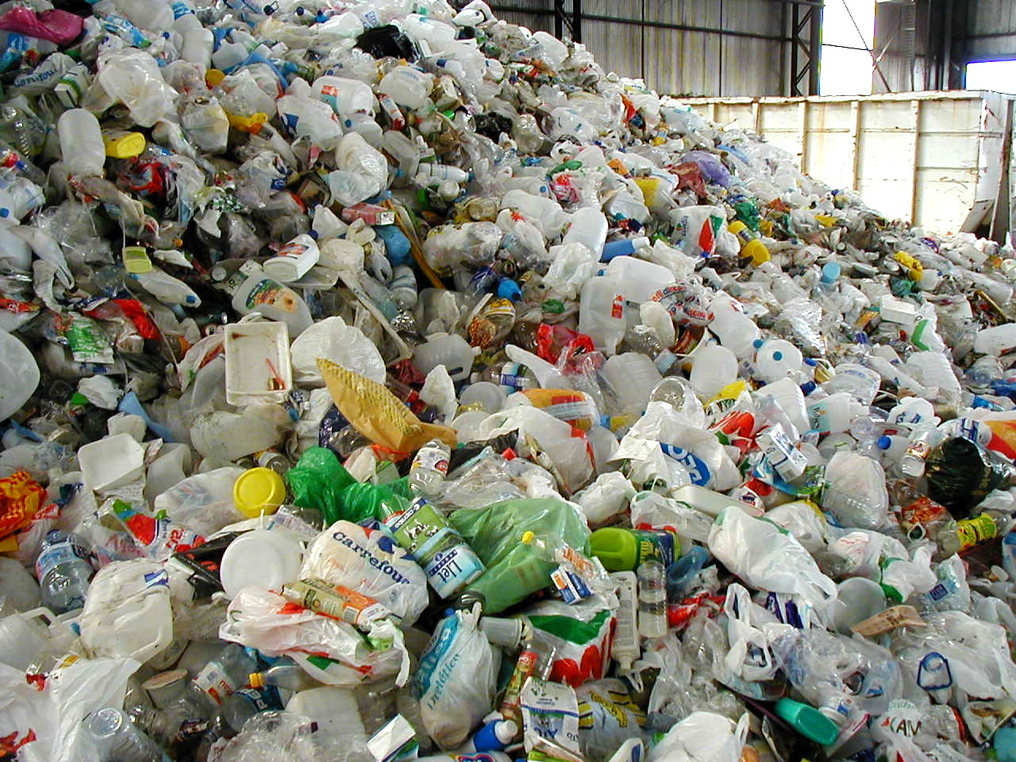
Resíduos Sólidos Urbanos no Brasil Reciclagem - alvo da Política Nacional - PNRS
SOMENTE 6%
É RECICLADO

Slide 13
O que é a Política Nacional de Resíduos Sólidos?
Marco regulatório para o Lixo
Processamento antes da destinação final
Lixão = Crime federal
Atração de investimentos
Vida útil para aterros sanitários
Fomento à reciclagem e formalização do setor
Aproveitamento energético do lixo
“Não há nada mais difícil de controlar, mais perigoso de conduzir, ou mais incerto no seu sucesso, do que liderar a introdução de uma nova ordem.”
Nicolau Maquiavelli (1469-1527)

Slide 14
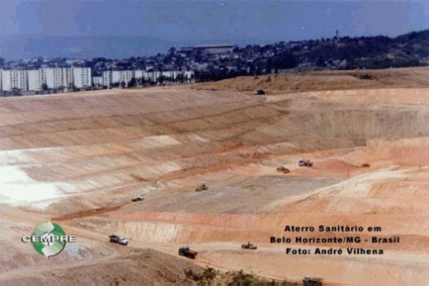
PNRS – Hierarquia de Prioridades
Não Geração
Reutilização
Tratamento
Disposição Final Adequada
Redução
Reciclagem

Slide 15
PNRS – Não Geração
Não Geração
Reutilização
Tratamento
CONSUMO CONSCIENTE
Disposição Final Adequada
Redução
Reciclagem
“2/3 da população mundial consome o que precisa ou menos e apenas 16% da humanidade é responsável por 78% do consumo do planeta” Instituto Akatu
Início da Atitude: Critérios para escolha do produto
O que o CONSUMIDOR espera da empresa?
Fonte:Instituto AKATU
http://www.youtube.com/watch?v=ff3_fGSbSOI

Slide 16
PNRS – Reutilização
Não Geração
Reutilização
Tratamento
Disposição Final Adequada
Redução
Reciclagem
Otimizar ao máximo o uso do produto antes do seu descarte final.
Planejar seu reenvio ao processo produtivo para o mesmo fim ou para outro produto.
http://www.agenciasebrae.com.br/video_int.kmf?cod=2660

Slide 17
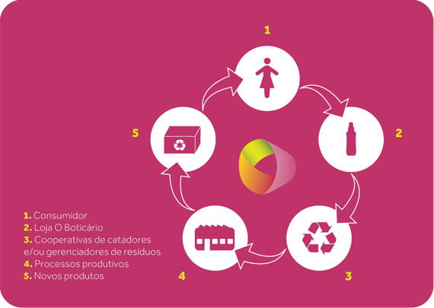
PNRS – Reciclagem
Não Geração
Reutilização
Tratamento
Reciclar = Re (repetir) + Cycle (ciclo)
Disposição Final Adequada
Redução
Reciclagem
Franqueado Boticário
As MPE poderão participar da coleta seletiva como um ponto de coleta, destinando os resíduos para as empresas de limpeza urbana local, cooperativas de catadores, para o fornecedor ou para a indústria de transformação.

Slide 18
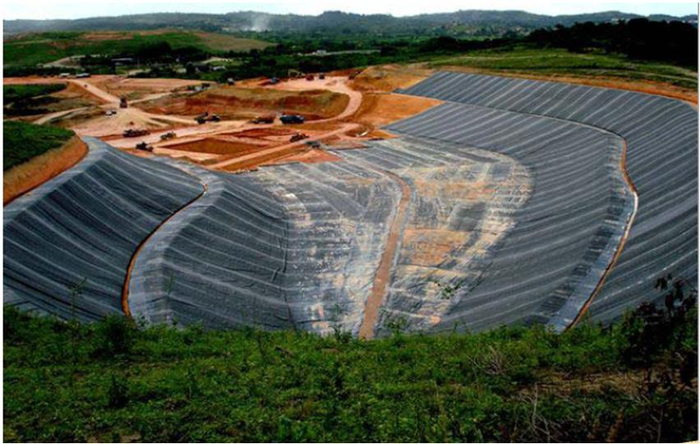
PNRS – Tratamento e disposição final
Não Geração
Reutilização
Tratamento
Disposição Final Adequada
Redução
Reciclagem
Sistema de aproveitamento Biogás- CTR Nova Iguaçu/RJ
Aterro sanitário: resíduo domiciliar e bioenergético

Slide 19
PNRS – Aspectos Legais & Agenda
PLANO NACIONAL DE RESÍDUOS SÓLIDOS
Planos Estaduais de Resíduos Sólidos
Planos Microrregionais e de Regiões Metropolitanas
Planos
Municipais
Planos
Intermunicipais
Planos de Gerenciamento de
Resíduos Sólidos
Os Planos Municipais a partir de 2012:
Definirão leis municipais: Proibição do uso de sacolas plásticas
Obrigação do gerenciamento dos resíduos sólidos recicláveis para grandes geradores.

Slide 20
Quais são os instrumentos obrigatórios da PNRS para as MPE?
Instrumento Obrigatório | MPE - Critérios para Eleição
COLETA SELETIVA | POR MUNICÍPIO
LOGÍSTICA REVERSA | POR SEGMENTOS PRODUTIVOS Produtos tóxicos / perigosos
PGRS – Plano de Gerenciamento de Resíduos Sólidos | POR CRITÉRIO DE RISCO DOS RESÍDUOS Industriais, saúde, construção civil etc., independentemente do porte e setor
 | POR VOLUME DE RESÍDUOS Acima de 120 litros - lixo extraordinário (Exemplo: Rio de Janeiro)

Slide 21
Coleta Seletiva
A Coleta seletiva, além de evitar gastos com multas, pode ser lucrativa. Veja como:
Rio Sustentável / 2012
18 empresas do ramo alimentício coletando juntas
4,790 toneladas de materiais enviados para reciclagem
44% de economia mensal (média) dos empresários nas contas de coleta do lixo extraordinário

Slide 22
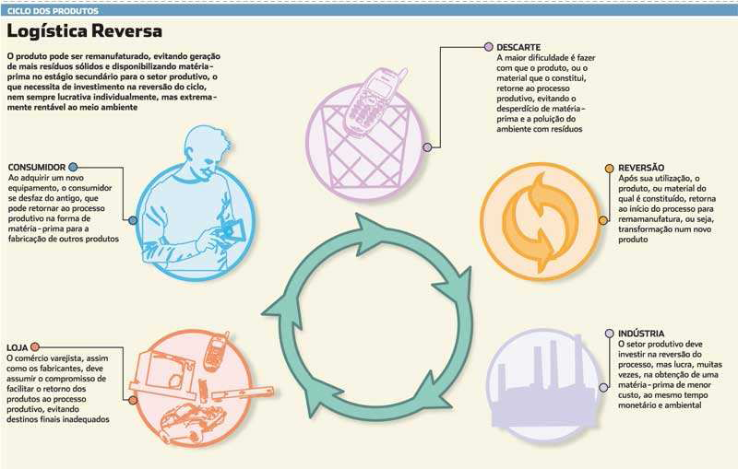
Logística Reversa
Já aplicada nas empresas pelas resoluções
Conama e incentivadas pelas Normas Ambientais da série ISO 14000
ALVO: Pós-Consumo e Pós-Venda
PRODUTOS REGULADOS
(1) Pilhas e baterias
(2) Pneus
(3) Lâmpadas fluorescentes
(4) Óleos lubrificantes, seus resíduos e embalagens
(5) Produtos eletroeletrônicos e seus componentes
(6) Resíduos de embalagens de agrotóxicos
(7) Outros resíduos, por exemplo, medicamentos e embalagens em geral

Slide 23
Logística Reversa - Caso Sistema Campo Limpo
“As empresas com um bom sistema de logística obtêm significativa vantagem competitiva, que se traduzem em custos menores e serviços melhores ao cliente”.
D. Lambert
/

Slide 24
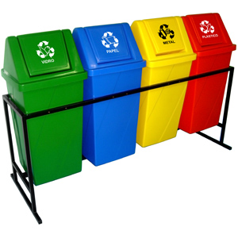
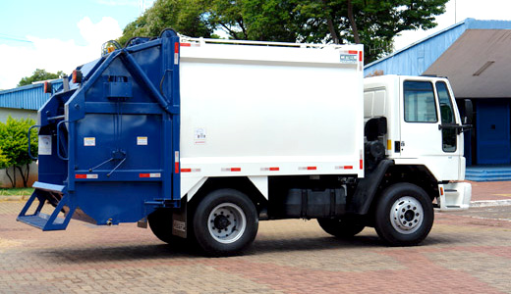
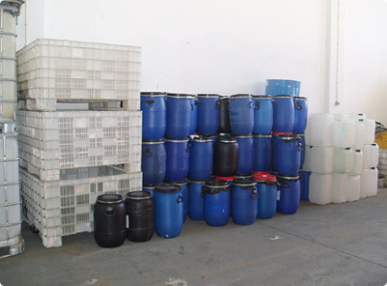
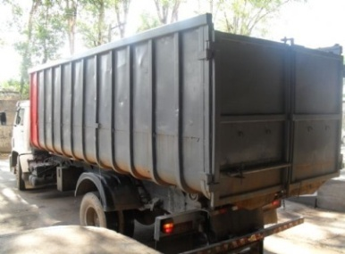
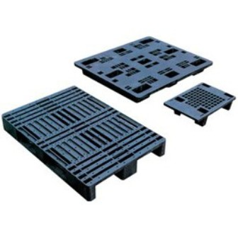
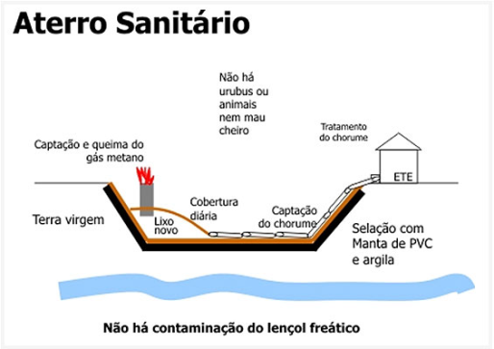
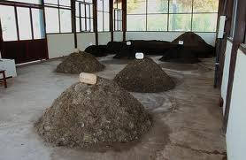
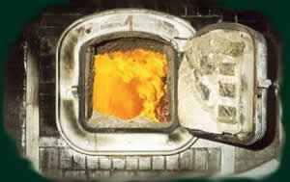
Plano Gerenciamento de Resíduos Sólidos
SEGREGAÇÃO / CLASSIFICAÇÃO
MANUSEIO
TRANSPORTE
ACONDICIONAMENTO ARMAZENAMENTO
REUSO / RECICLAGEM
DESTINAÇÃO
FINAL
TRATAMENTO
DISPOSIÇÃO
FINAL

Slide 25
Quais são as oportunidades para as MPE quando o assunto é Resíduos Sólidos?

Slide 26
Oportunidades para as MPE?
Vantagem Competitiva & Acesso a Novos Mercados
Estar apto a participar da cadeia de valor sustentável das grandes empresas – competência sustentável
Inserção na Economia Verde
Redução de Custos
Ecoeficiência – redução na fonte
Cumprimento da Lei - adequação à PNRS
“As MPE têm acesso a informações de mercado de valor incalculável. São elas que mais experimentam em marketing e em vendas; e são também altamente proativas em desenvolver mercados novos e desconhecidos.”
Aillen Ionescu-Somers

Slide 27
Vantagem Competitiva
Estar apto a participar da cadeia de valor sustentável das grandes empresas
http://www.carrefourbairro.com.br/index.php/sustentabilidade/os-5-cs/cadeia/

Slide 28
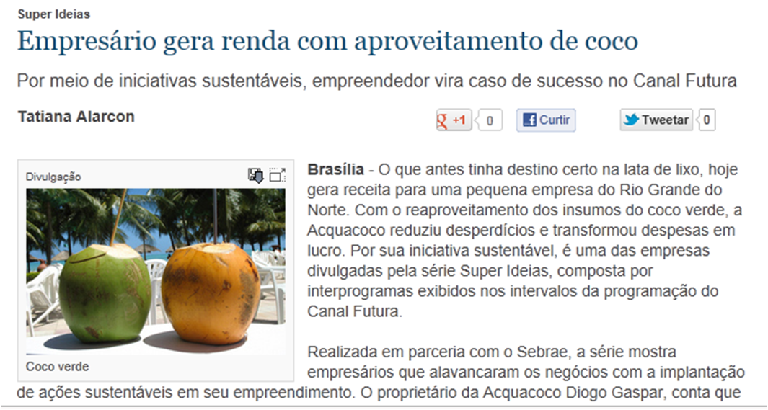
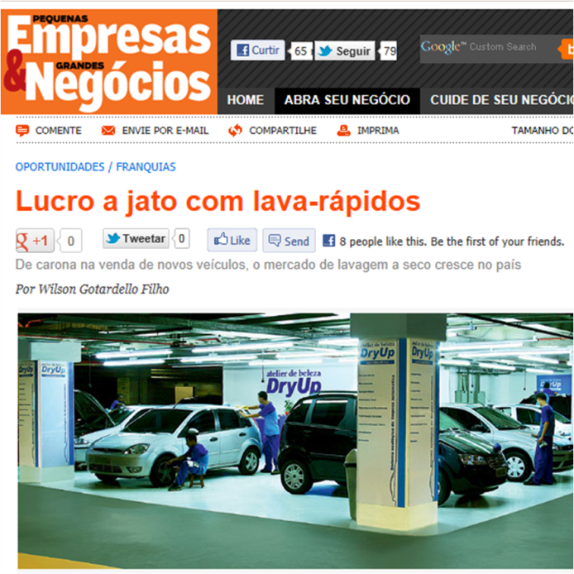
Acesso a Novos Mercados
http://www.agenciasebrae.com.br/noticia/12991110/desenvolvimento-sustentavel/serie-mostra-casos-de-acoes-sustentaveis-nas-empresas

Slide 29
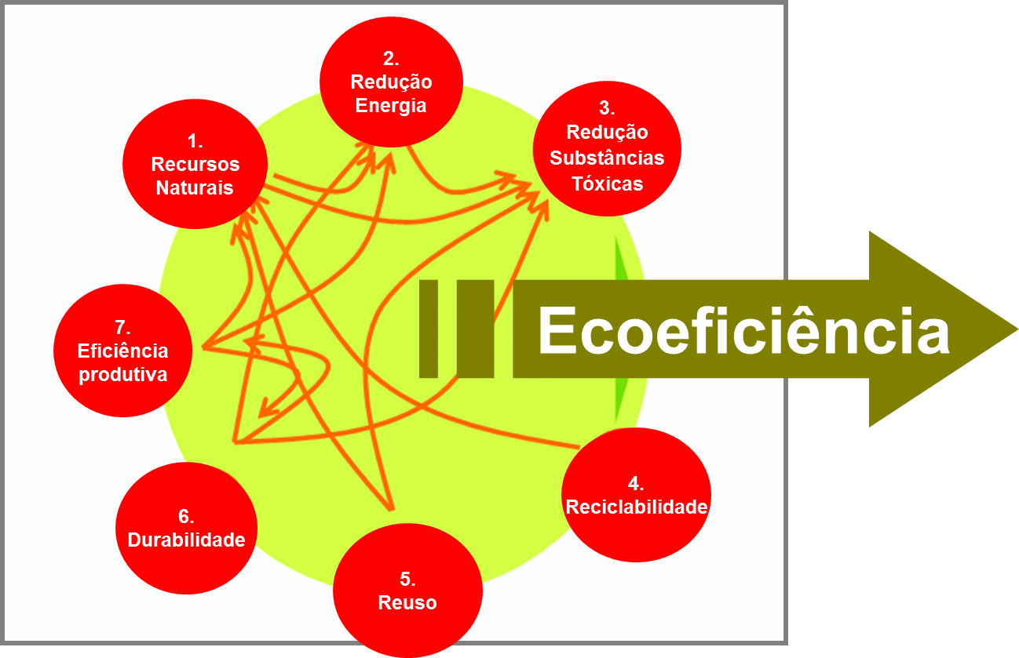
Redução de Custos – Conceito
Lemos, H.M e Barros, RLP Gestão do Ciclo de Vida do Produto e Rotulagem Ambiental, Pnuma/Sebrae, 2008

Slide 30
Como o Sebrae pode ajudar você na gestão eficiente de seus resíduos sólidos?
http://www.youtube.com/watch?feature=player_embedded&v=W8KcZZhGCpM#!
http://www.agenciasebrae.com.br/noticia/13308454/desenvolvimento-sustentavel/empresas-sustentaveis-tem-um-mundo-de-oportunidades/?indice=0

Slide 31
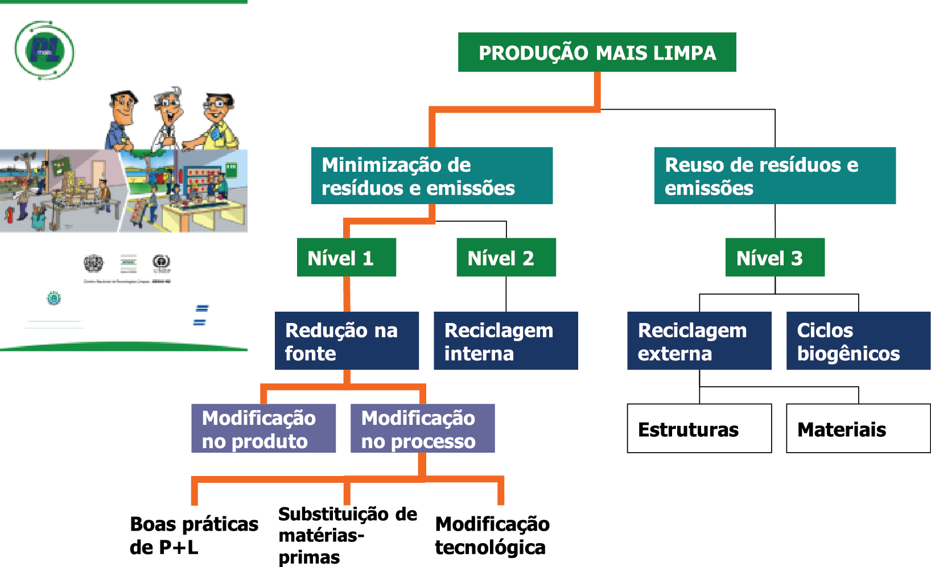
Redução de Custos – Ferramentas

